Slide 1
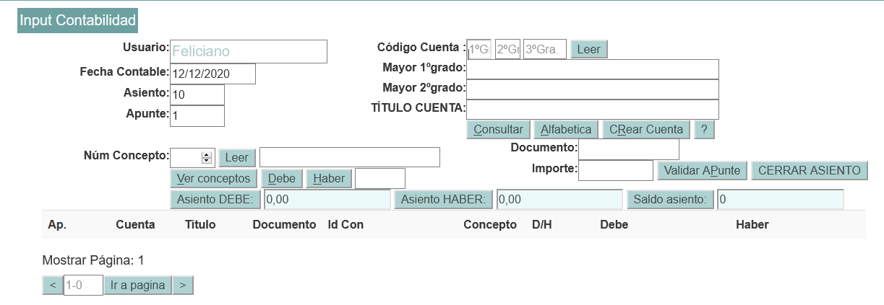

Grados
Cuando introducimos lo grados sucesivamente va
confirmando que estén dados de alta

Slide 2
